Slide 1

Il CUP-ER
nasce nel luglio del 2003
allo scopo di aggregare gli organismi regionali degli
Ordini professionali
dell'Emilia-Romagna
per favorire il dialogo interprofessionale
e con le Istituzioni.

Slide 2
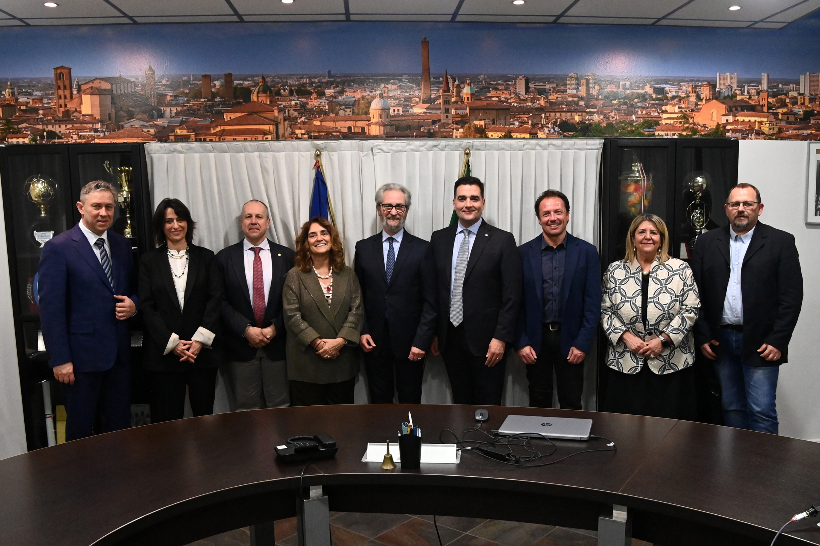
IL CONSIGLIO DIRETTIVO
PRESIDENTE ALBERTO TALAMO
VICEPRESIDENTE FLAVIA FIOCCHI
VICEPRESIDENTE PIETRO GIURDASNELLA
SEGRETARIO GABRIELE RAIMONDI
TESORIERE MARIA TERESA. BONANNI
RESPONSABILE ENTI E ISTIT. ALBERTO BERGIANTI
COORDINATORE AREA TECNICA MASSIMO ROSETTI
COORDIANTORE AREA SANITARIA GIUSEPPE CASCIO
CONSIGLIERE MONICA MASTROPAOLO

Slide 3

40 PROFESSIONI
CIRCA 170.000 PROFESSIONISTI ISCRITTI AI LORO RISPETTIVI ORDINI PROFESSIONALI
CHE ADERISCONO
AL CUP-ER SUDDIVISI IN:
- AREA SANITARIA E SOCIOSANITARIA
- AREA GIURIDICA E AMMINISTRATIVA
- AREA TECNICA

Slide 4
Ordine Assistenti Sociali dell’Emilia-Romagna
Ordine Biologi delegazione Emilia-Romagna e Marche
Ordine Interprovinciale dei Chimici e dei Fisici ER
Ordine dei Farmacisti Emilia-Romagna
Coordinamento Regionale Ordini territoriali della professione sanitaria di Fisioterapia
Ordine dei Medici Chirrurghi e dei Odontoiatri di Bologna
Ordine delle Professioni Infermieristiche ER
Ordine degli Psicologi dell’Emilia-Romagna
Coordinamento Regionale degli Ordini dei Tecnici Sanitari di Radiologia Medica (TSRM) e delle Professioni Sanitarie Tecniche, della Riabilitazione e della Prevenzione (PSTRP) ER
Federazione Regionale Ordini Veterinari ER
Area Sanitaria/Socio-Sanitaria

Slide 5
Coordinamento Ordini dei Dottori Commercialisti ER
Consulta Consigli Provinciali Consulenti del Lavoro Regione ER
Comitato Regionale dei Consigli Notarili dell’Emilia Romagna
Ordine degli Avvocati di Bologna
Area Giuridico-Amministrativa

Slide 6
Federazione Ordini Architetti, Pianificatori, Paesaggisti e Conservatori ER
Federazione regionale degli Ordini dei Dottori Agronomi e dei Dottori Forestali ER
Consulta Regionale degli Agrotecnici e Agrotecnici Laureati ER
Ordine dei Geologi Regione ER
Federazione Geometri e Geometri Laureati dell’Emilia-Romagna
Federazione Regionale Ordini Ingegneri ER
Coordinamento Regionale Collegi Periti Agrari e dei Periti Agrari Laureati ER
Federazione Ordini Periti Industriali e Periti Industriali Laureati ER
Area Tecnica

Slide 7
Consulte, Comitati
e Tavoli regionali

Slide 8
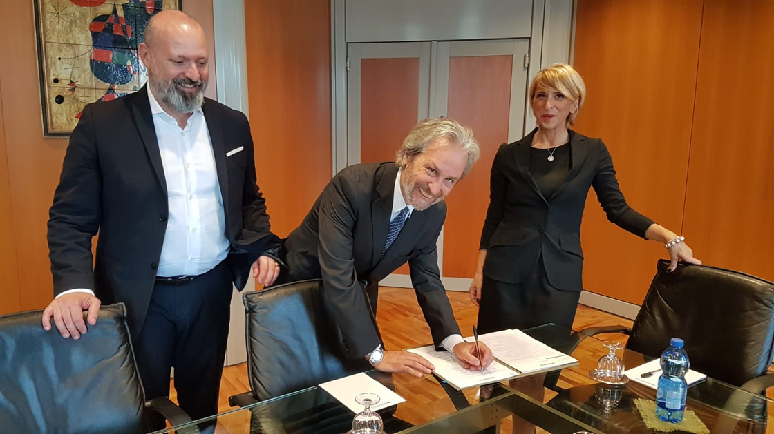
Stefano Bonaccini
Alberto Talamo
Antonella Ricci
PATTO del LAVORO
REGIONE EMILIA ROMAGNA
LUGLIO 2018

Slide 9
PATTO PER l’ EMILIA-ROMAGNA
Lavoro, clima, economia sociale
18 FEBBRAIO 2026
O.D.G.
“Progetto di variante al PAI Po: estensione ai bacini idrografici del Reno, Romagnoli e Conca Marecchia” dell’AdbPo
Progetto di legge regionale per l’“Individuazione di aree idonee per l’installazione di impianti a fonti rinnovabili”
- Progetto di legge regionale recante “Misure per la promozione dell’attrattività del territorio mediante interventi in ambito aeroportuale e di sostegno alla logistica e all’intermodalità”.
2 MARZO 2026
O.D.G.
Patto per il lavoro, il clima e l’economia sociale
Strategia regionale per l’economia sociale
Research To innovate Italy R2I (12-13 maggio 2026)

Slide 10
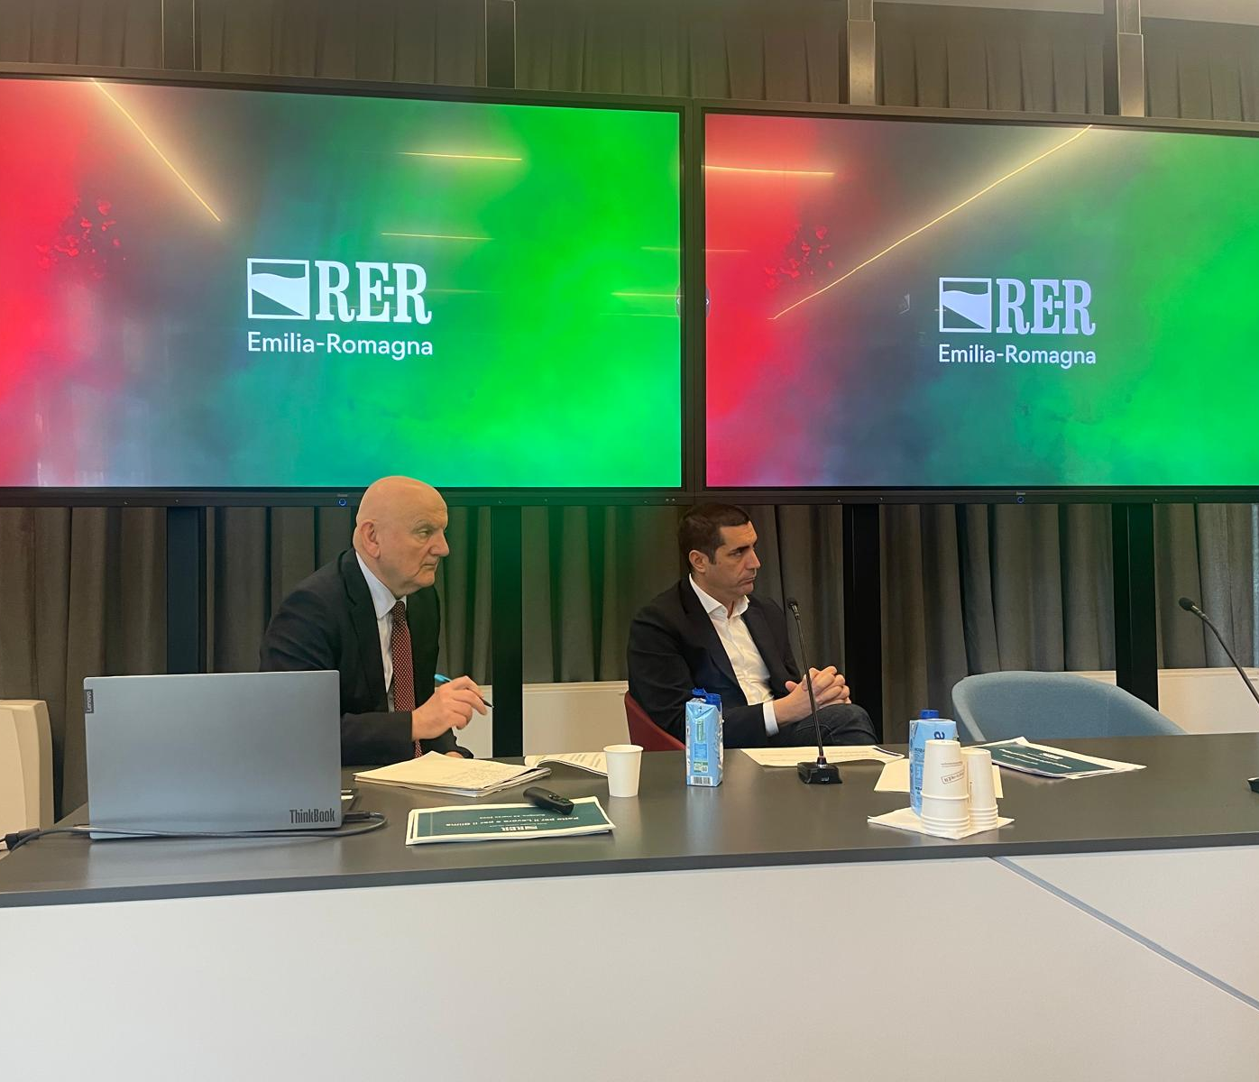
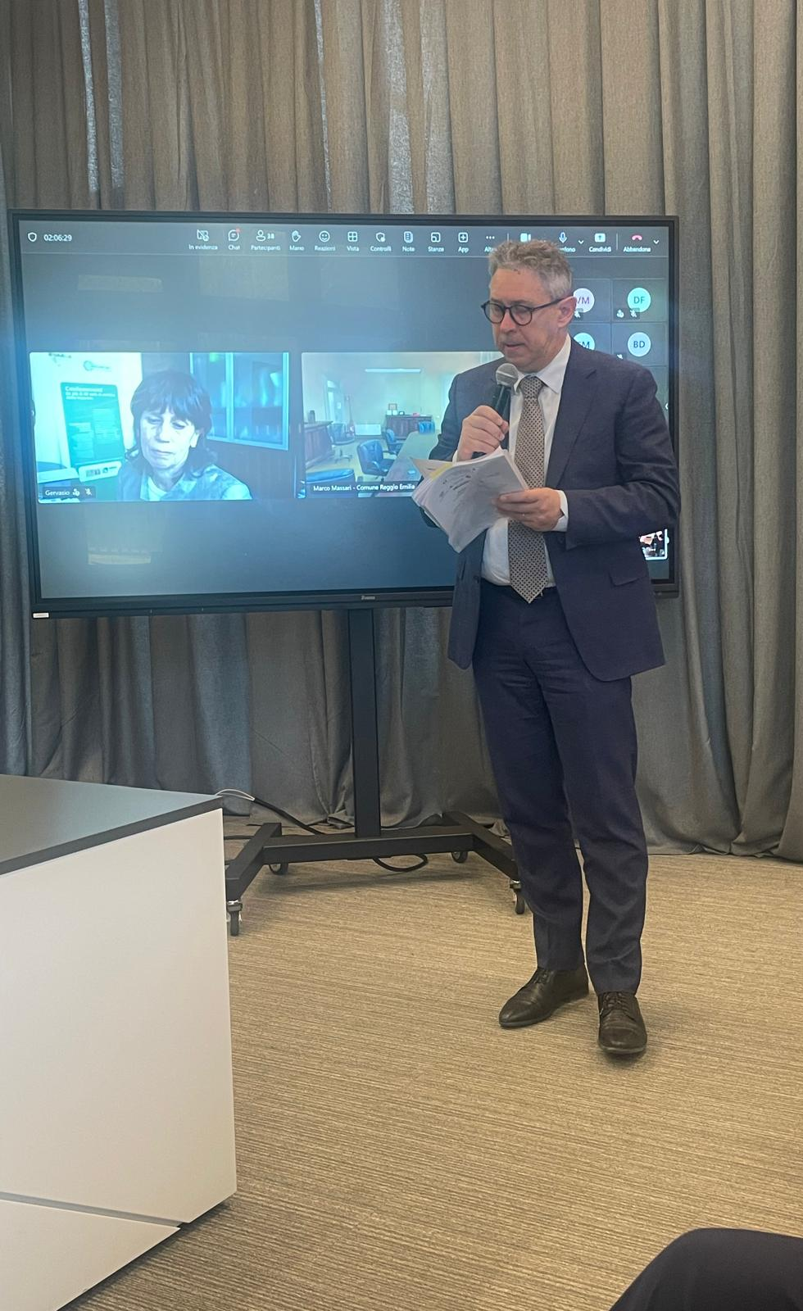
PATTO PER l’ EMILIA-ROMAGNA
Lavoro, clima, economia sociale
23 MARZO 2026
O.D.G. Analisi dell’impatto socioeconomico dei conflitti in corso e condivisione delle iniziative da assumere
Michele De Pascale
Vincenzo Colla

Slide 11
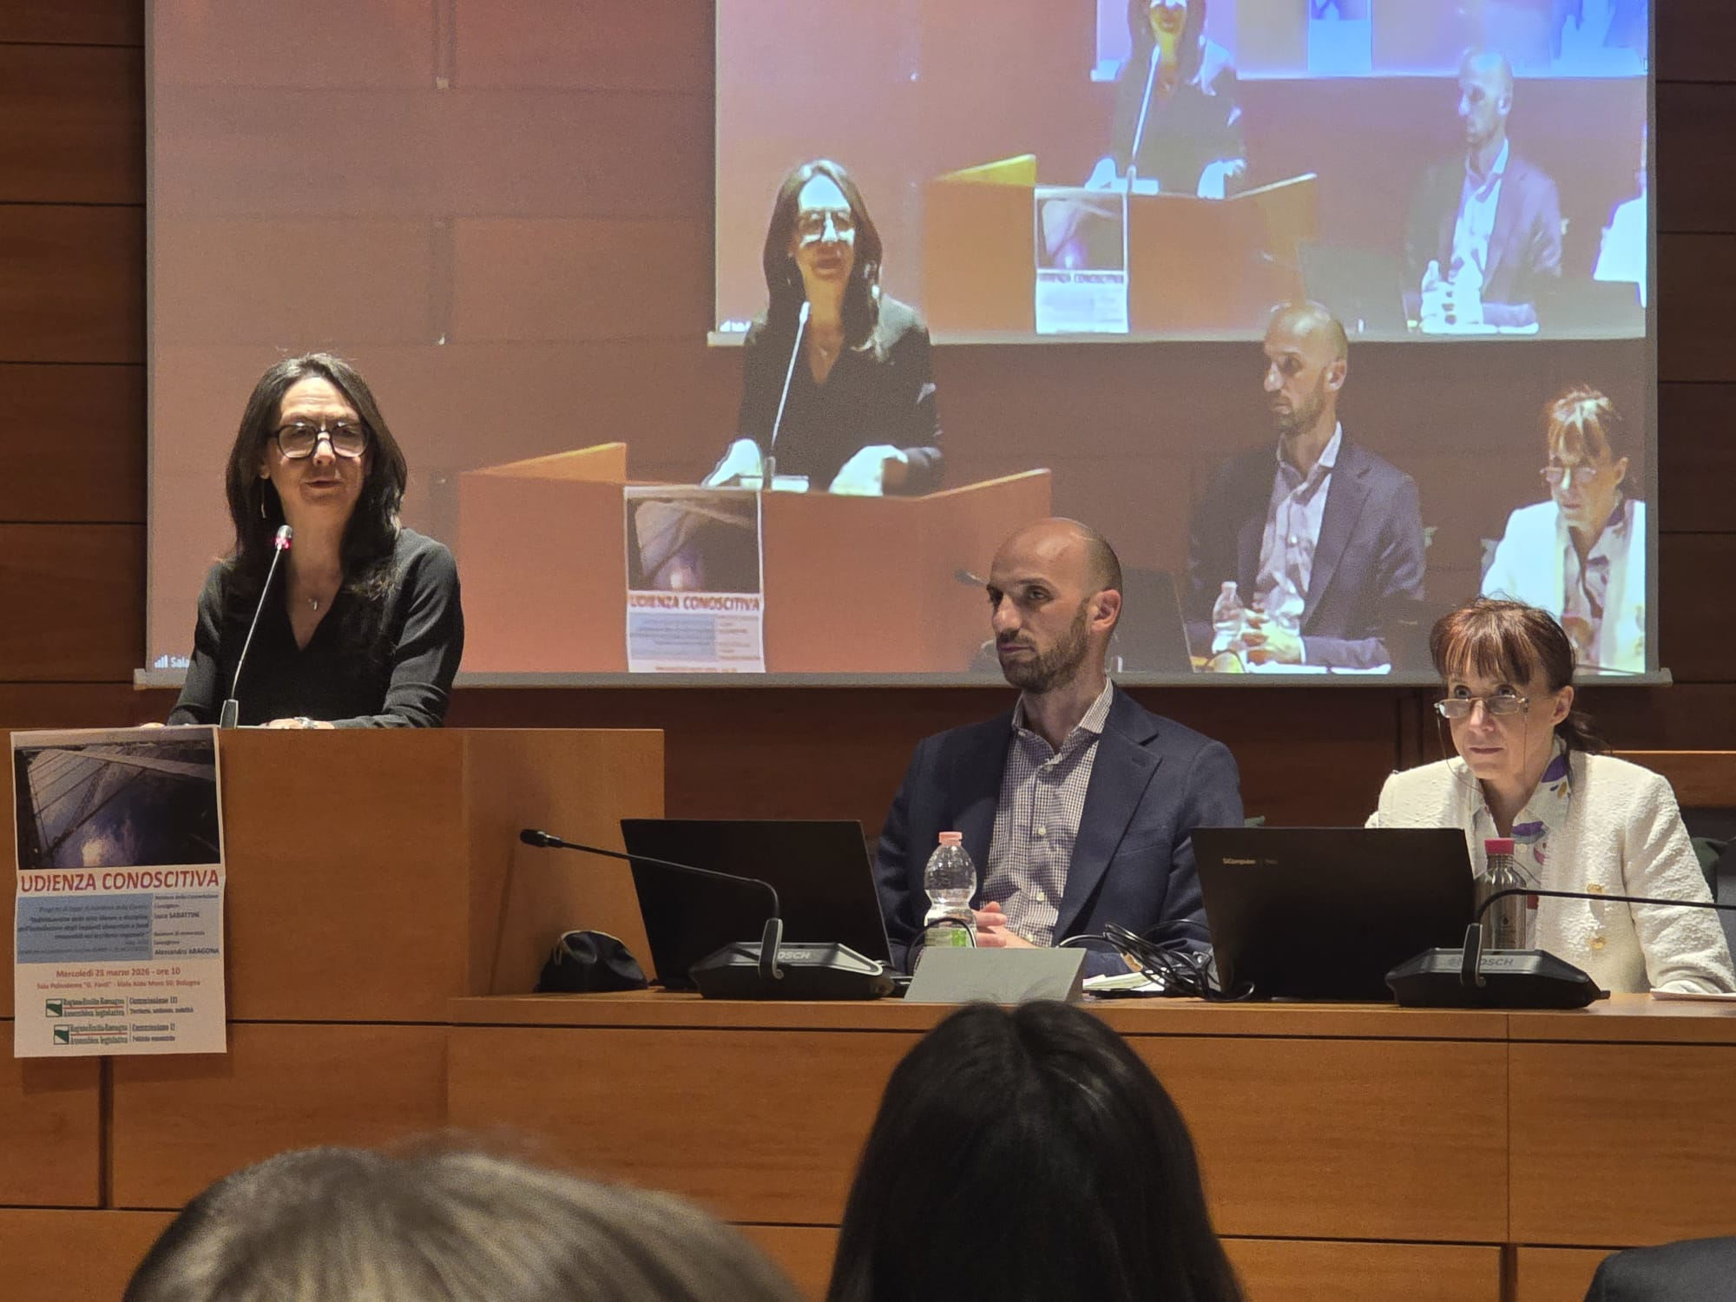
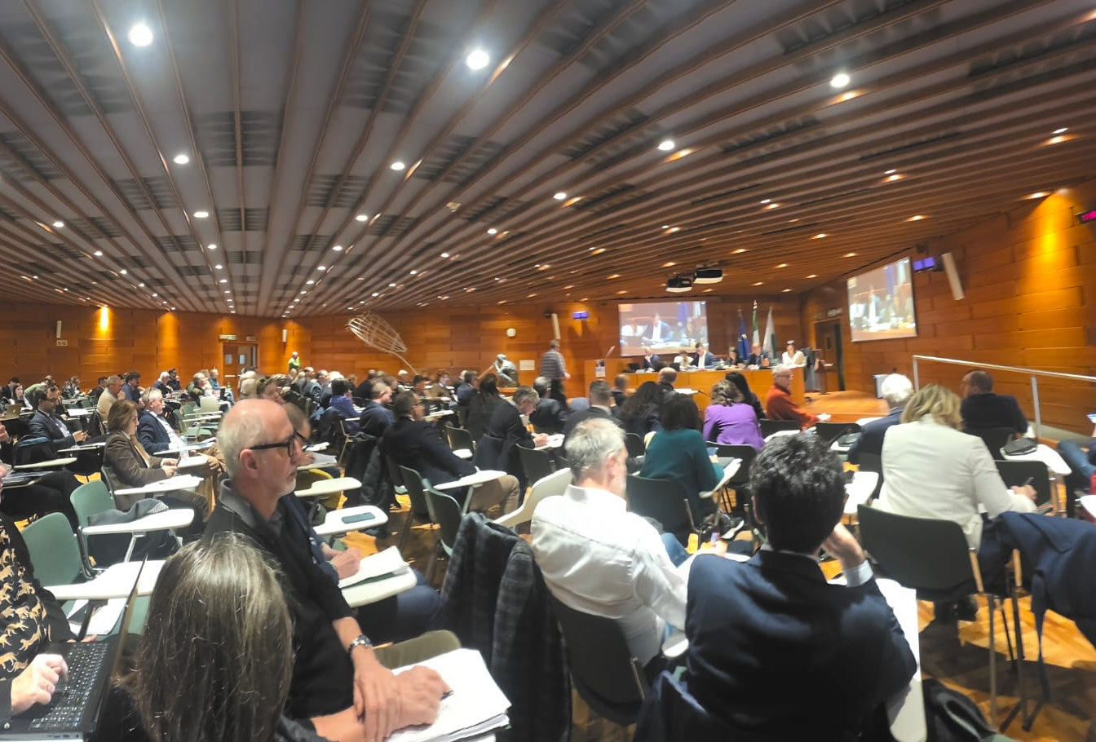
ASSEMBLEA LEGISLATIVA
UDIENZA
Commissioni Territorio, Ambiente, Mobilità e Politiche economiche
Progetto di Legge n.2235 del 2026
INDIVIDUAZIONE DELLE AREE IDONEE E DISCIPLINA DELL'INSTALLAZIONE DEGLI IMPIANTI
ALIMENTATI A FONTI RINNOVABILI NEL TERRITORIO REGIONALE
DEL 25 MARZO 2026

Slide 12
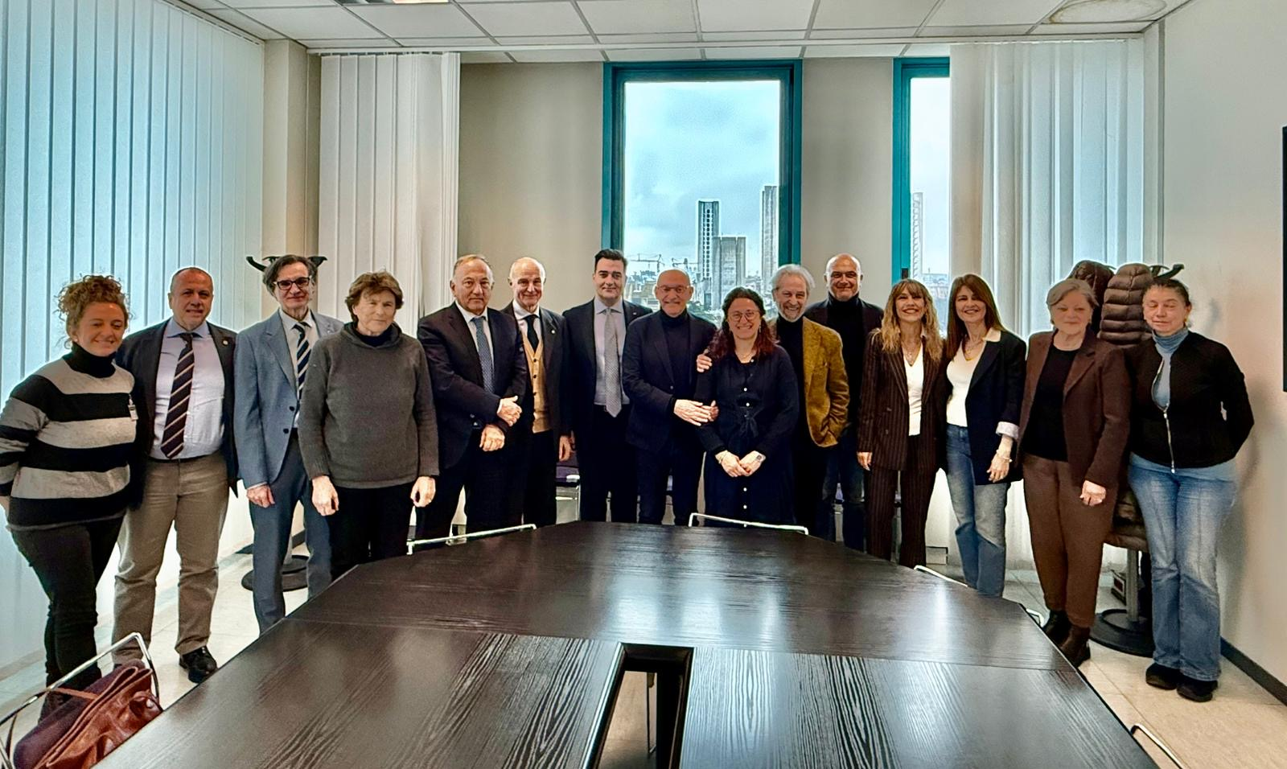
CONSULTA REGIONALE DELLE
PROFESSIONI SANITARIE E SOCIOSANITARIE
DGR N. 441 DEL 27.03.2023
RIUNIONE DEL 6 FEBBRAIO 2026

Slide 13
Comitato Consultivo delle Professioni
AREA LEGALE
AREA ECONOMICO AMMINISTRATIVA
AREA
AMBIENTE
TERRITORIO
AREA SANITARIA

Slide 14
CONSULTE, COMITATI e TAVOLI
TAVOLO TECNICO POLITICHE DEL TERRITORIO
COMITATO DI SORVEGLIANZA SVILUPPO RURALE
CONSULTA REG. SETTORE EDILE E COSTRUZIONI

Slide 15
CONSULTE, COMITATI e TAVOLI
CONSULTA REGIONALE LEGALITA’ E CITTADINANZA RESPONSABILE
TAVOLO REGIONALE PERMANENTE PER LE POLITICHE DI GENERE
TAVOLO DI PROGETTO PER LO SVILUPPO DI COMPETENZE IN AMBITO GREEN

Slide 16
CONSULTE, COMITATI e TAVOLI
COMITATO DI SORVEGLIANZA DEL PROGRAMMA FESR ER
2021-2027
COMITATO DI SORVEGLIANZA DEL PROGRAMMA FSE+ ER
2021-2027
TAVOLO TECNICO PERMANENTE COMUNITÀ ENERGETICHE E
AUTOCONSUMO

Slide 17
CONSULTE, COMITATI
e TAVOLI REGIONALI
TAVOLO PERMANENTE COSTI ENERGIA SU SISTEMA IMPRESE E LAVORO
TAVOLO PIANO ENERGETICO REGIONALE
COMITATO REGIONALE PER L’ATTRAZIONE, LA PERMANENZA E LA VALORIZZAZIONE DEI TALENTI

Slide 18

EVENTI ANNO 2026
CONVEGNI LEGGI REGIONALI RECEPIMENTO DECRETO “SALVA CASA”
Bologna 22 Gennaio 2026
Ravenna 5 Febbraio 2026
Parma (Piacenza) 10 Febbraio 2026
Forlinpopoli 19 Febbraio 2026
Ferrara 24 Febbraio 2026
Reggio Emilia (Modena) 5 Marzo 2026
Bellaria/Igea Marina 17 Marzo 2026
Ai convegni hanno partecipato in totale circa 7000 persone
tra colleghi iscritti agli ordini e collegi professionali di Area Tecnica aderenti al CUP ER e tecnici impegnati nella Pubblica Amministrazione
città e date

Slide 19
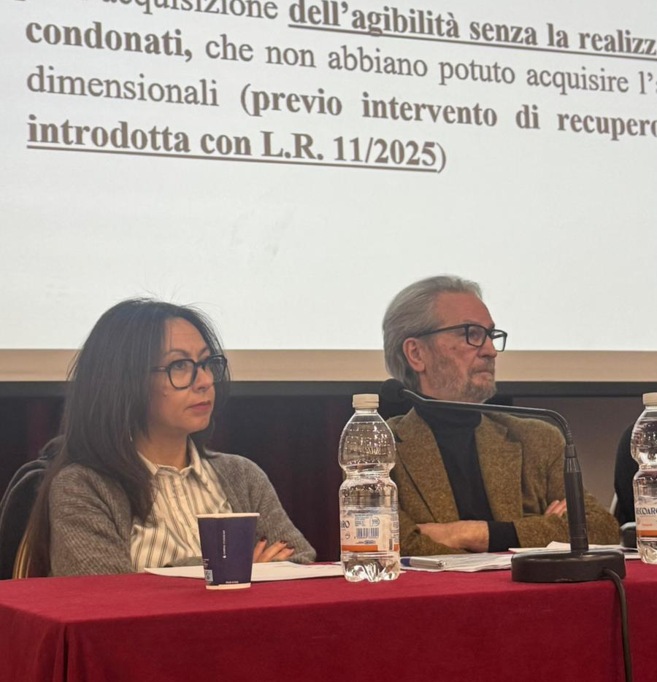
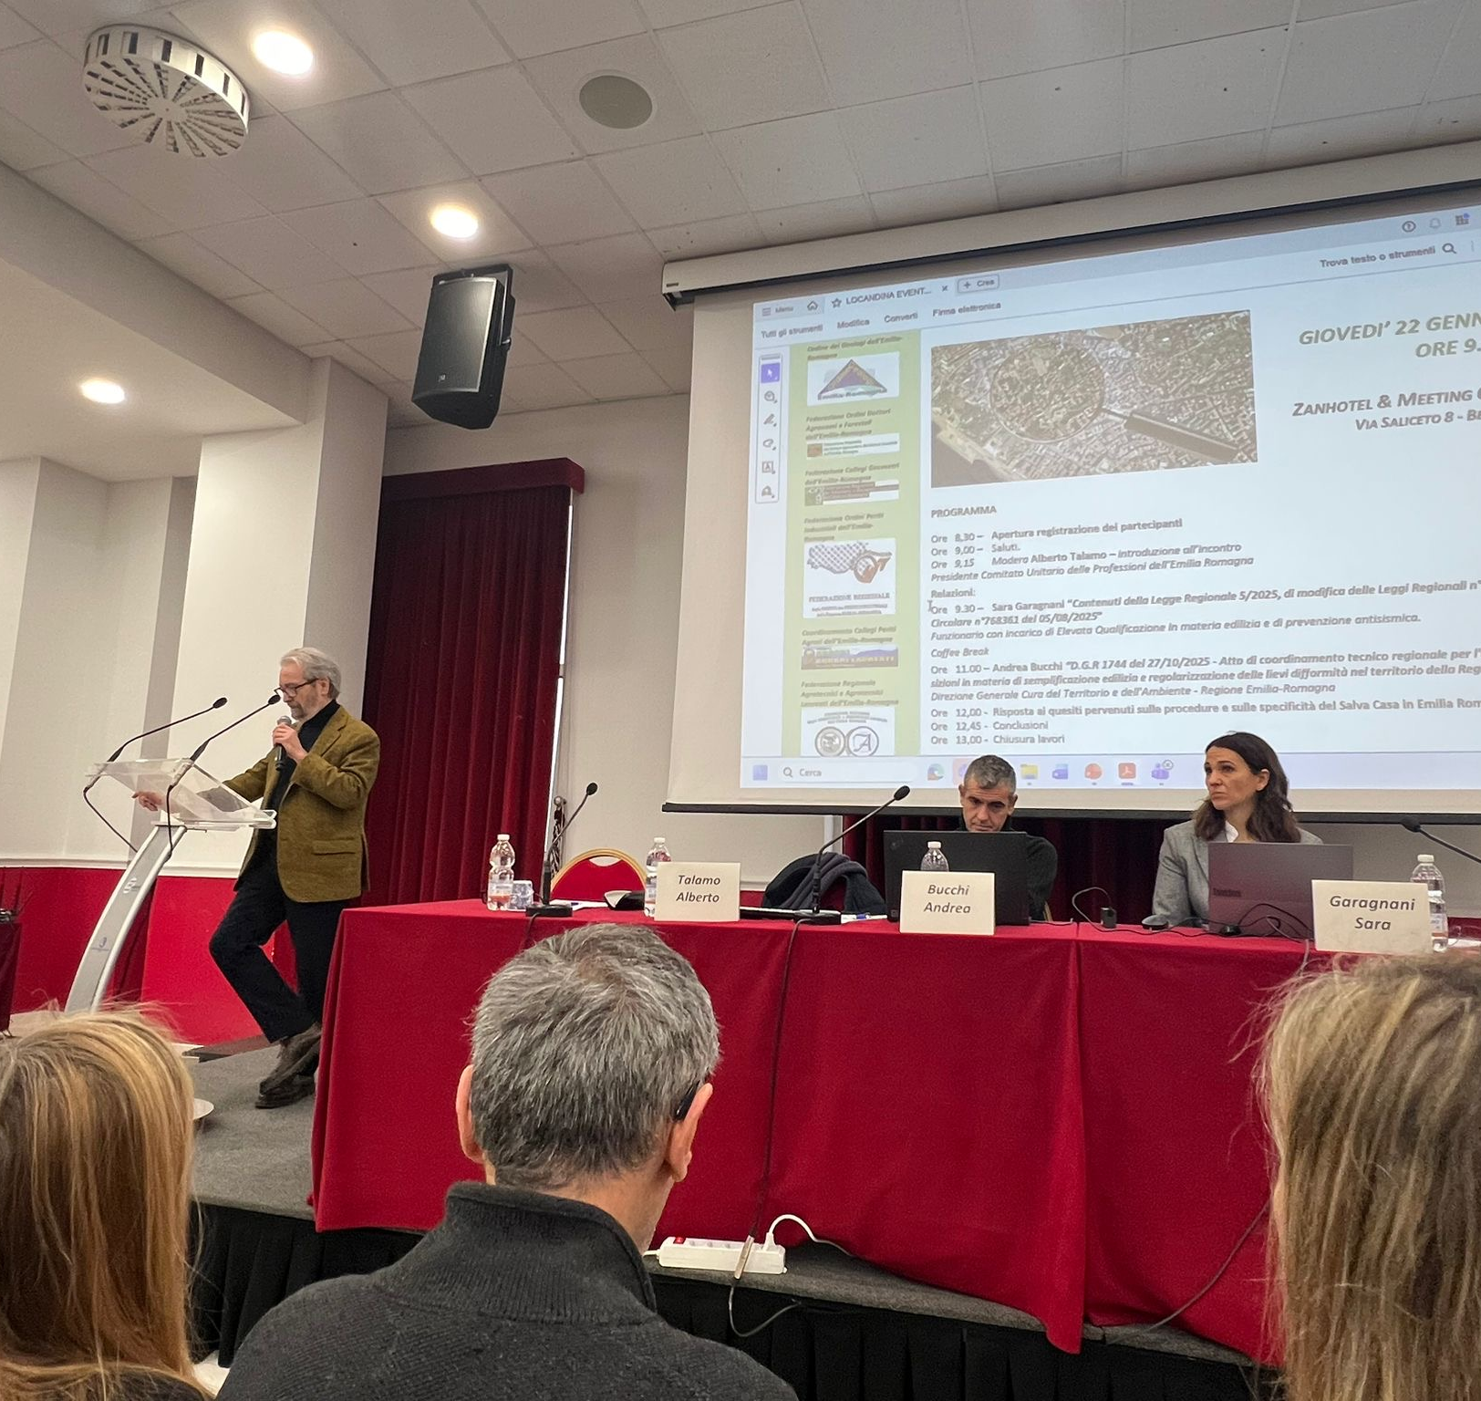
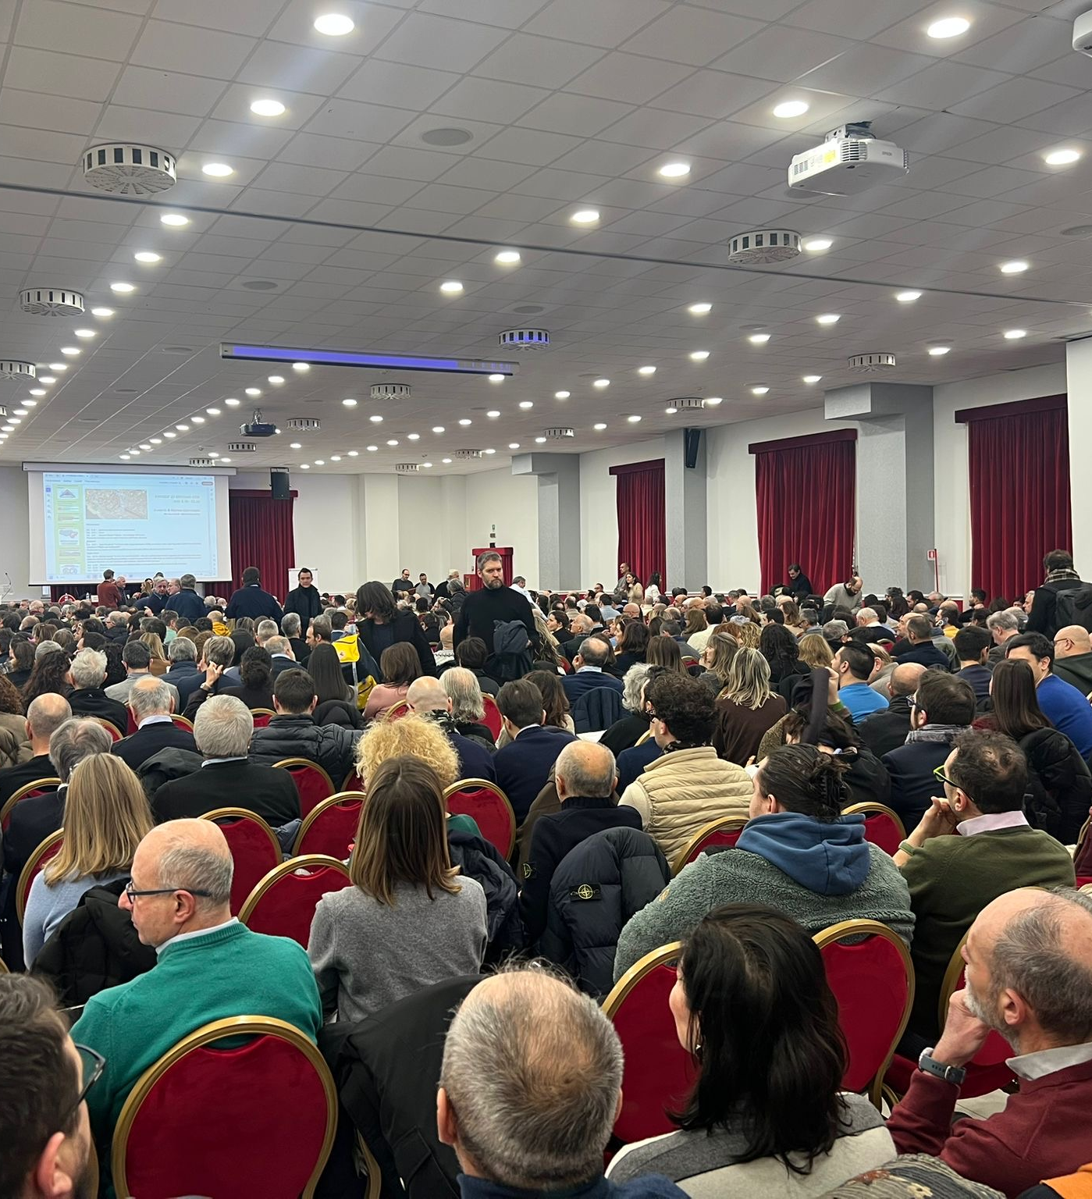
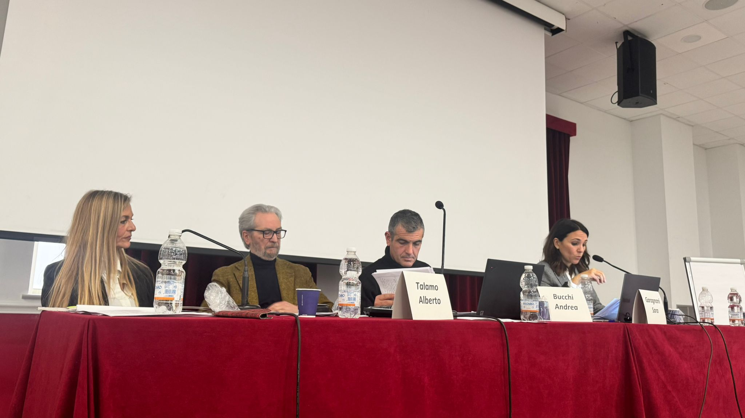
Bologna 22 Gennaio 2026

Slide 20
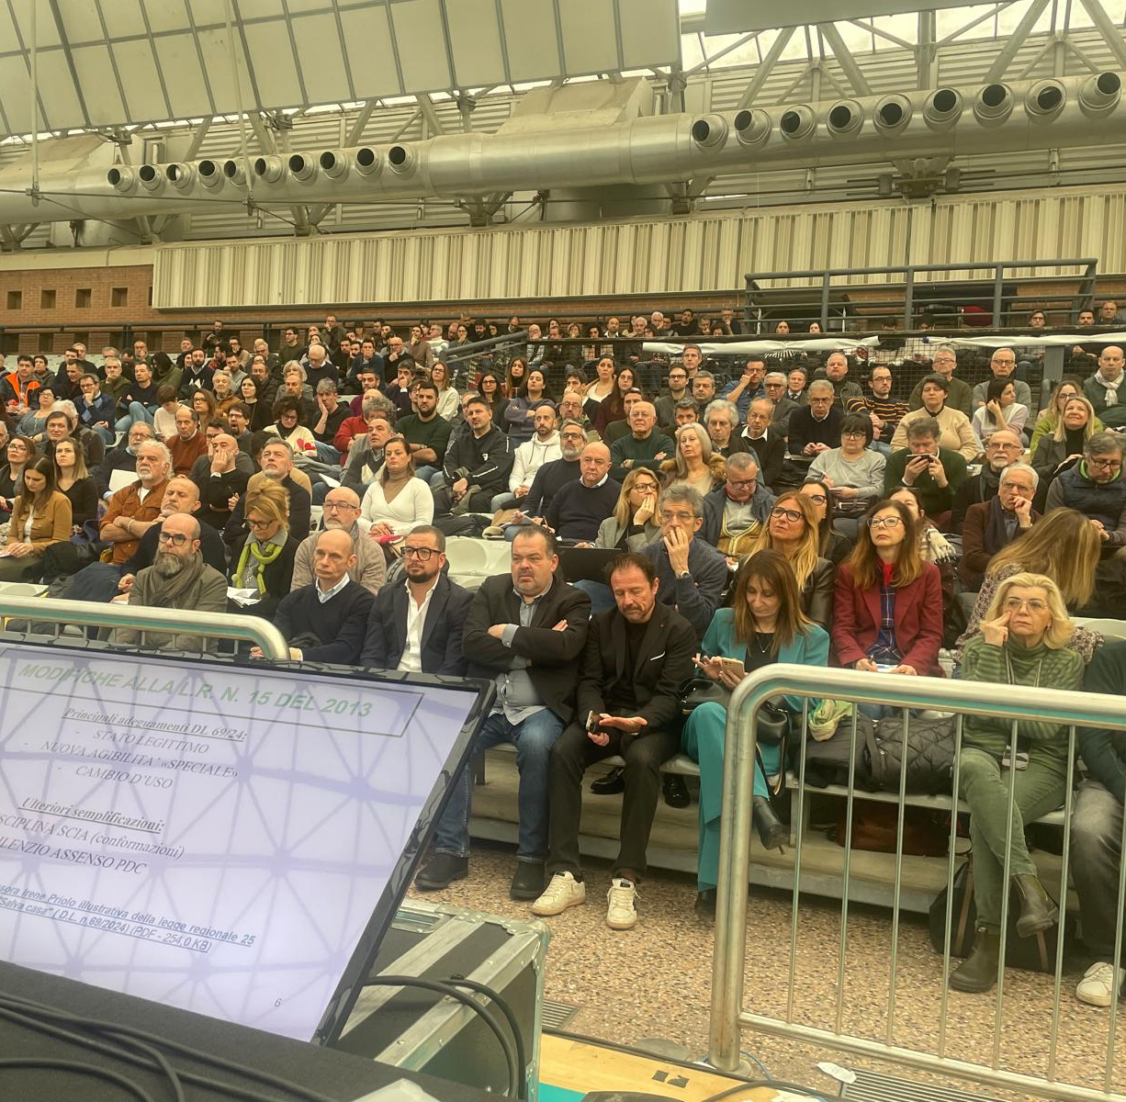
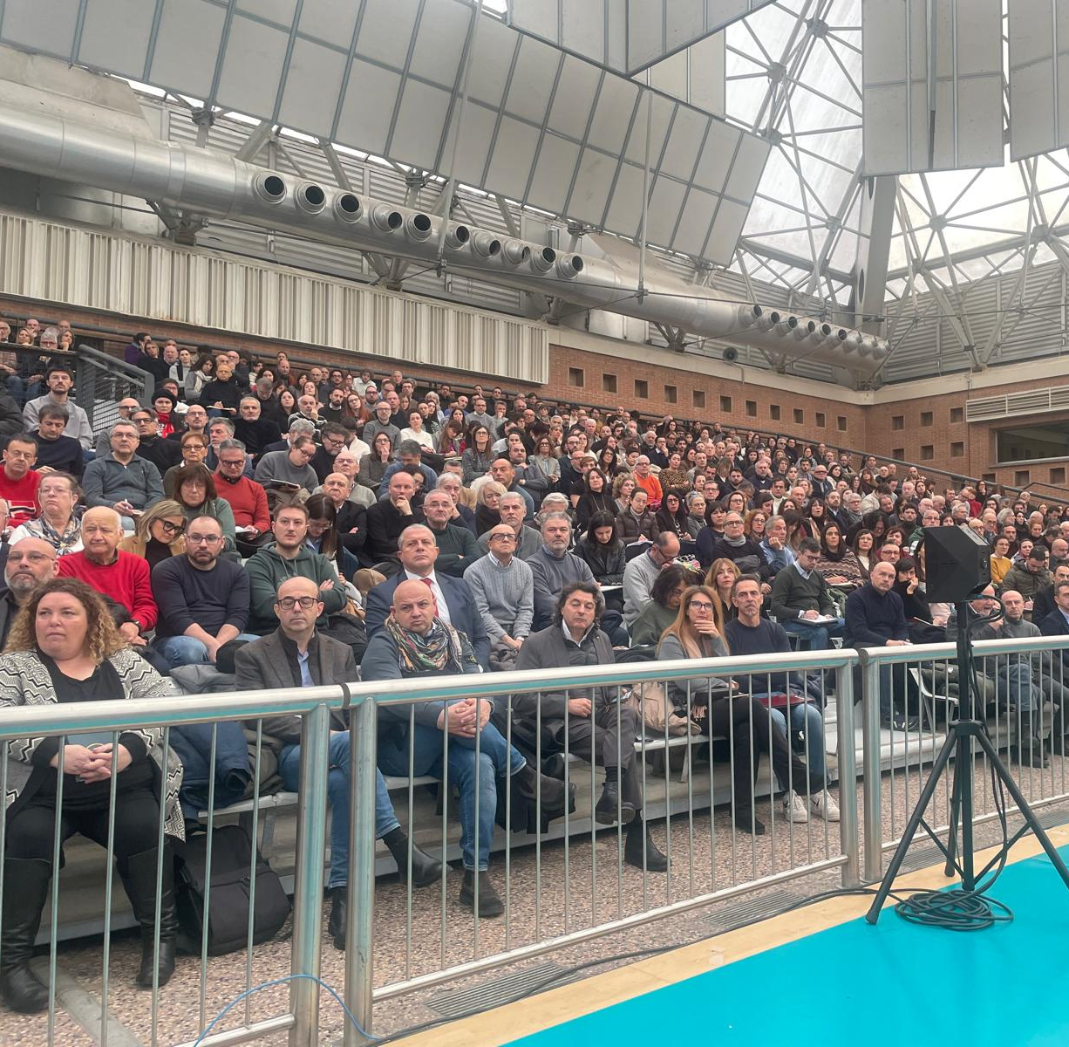
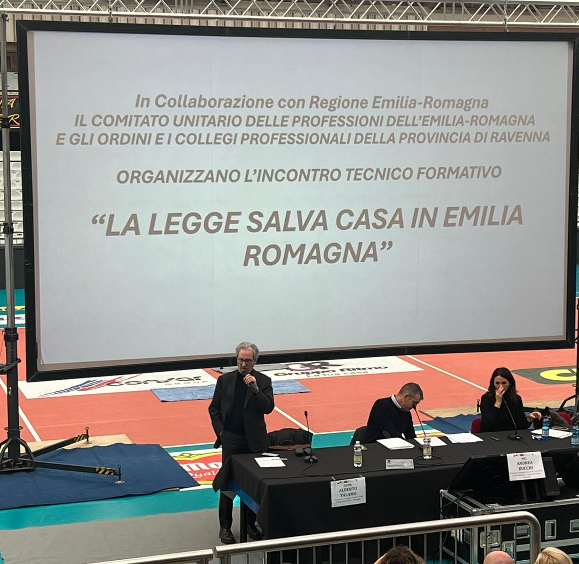
Ravenna 5 Febbraio 2026

Slide 21
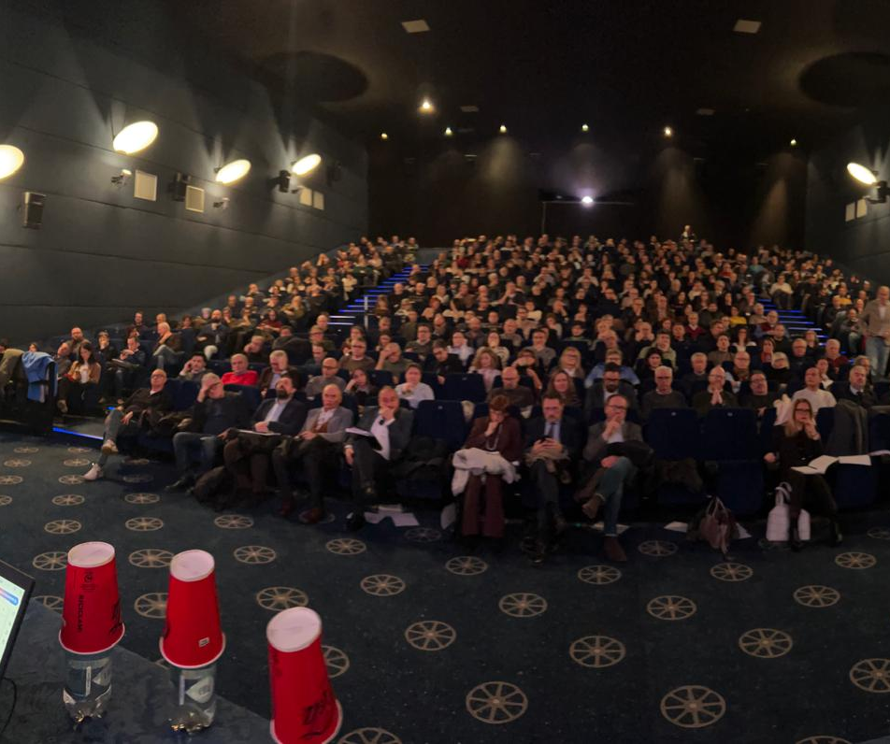
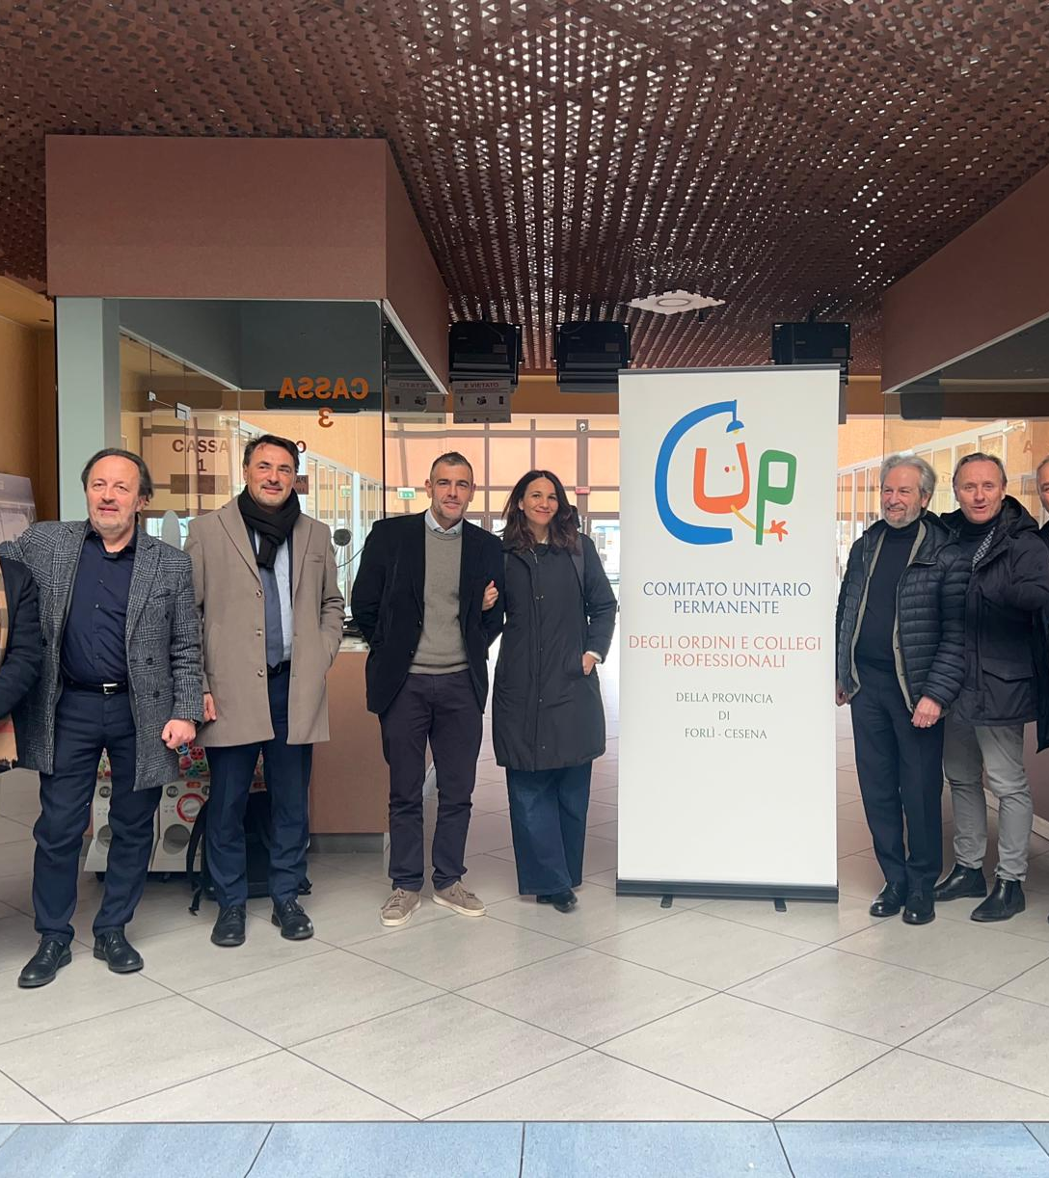
Forlimpopoli
19 Febbraio 2026

Slide 22
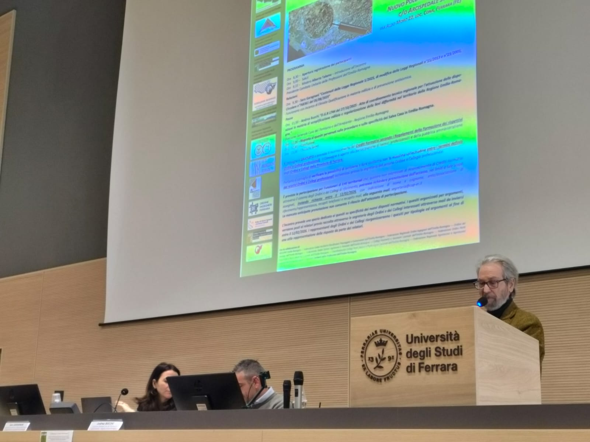
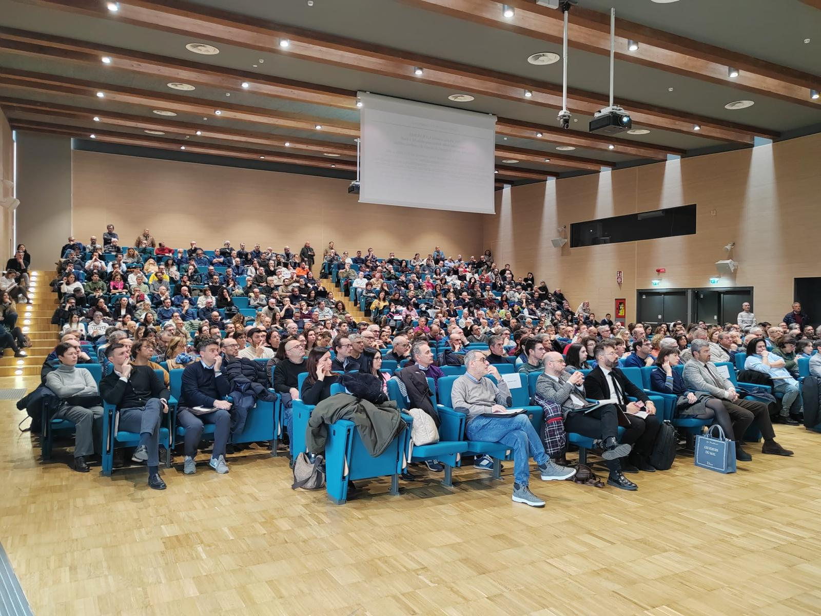
Ferrara 24 Febbraio 2026

Slide 23

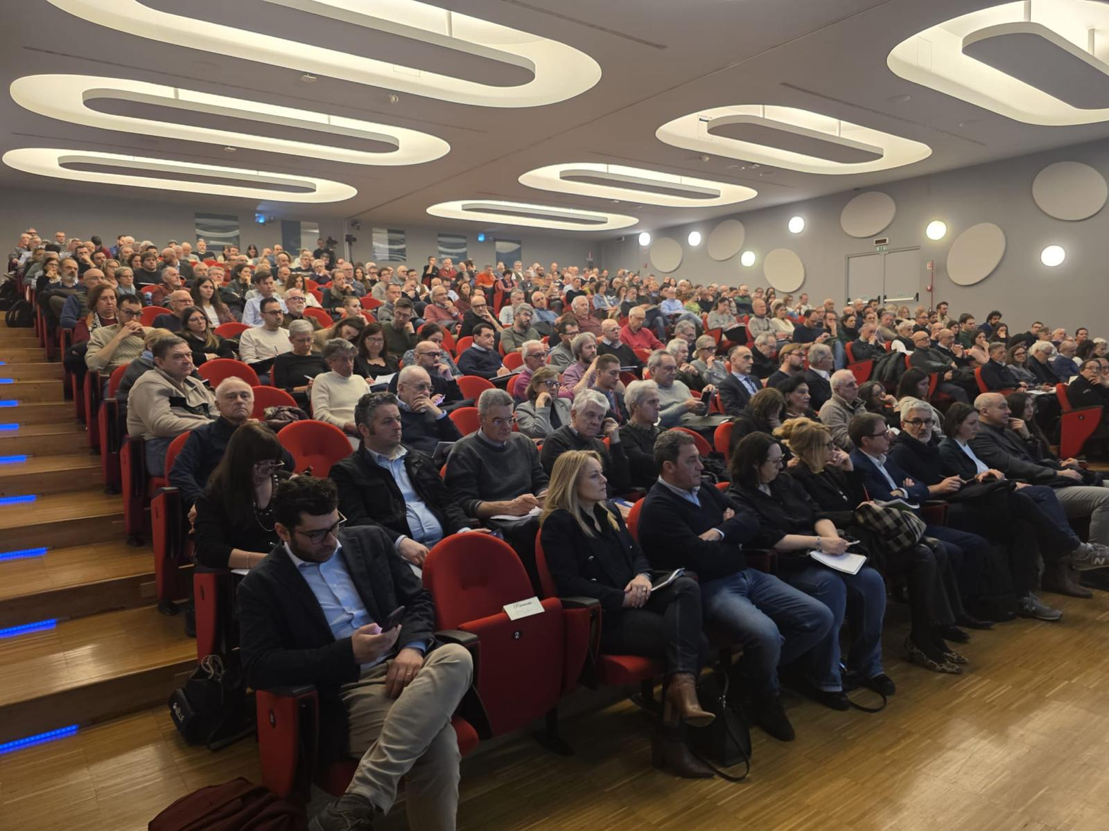
Reggio Emilia 5 Marzo 2026

Slide 24
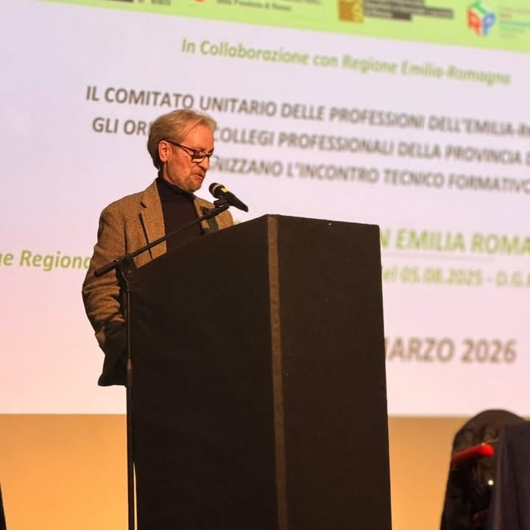
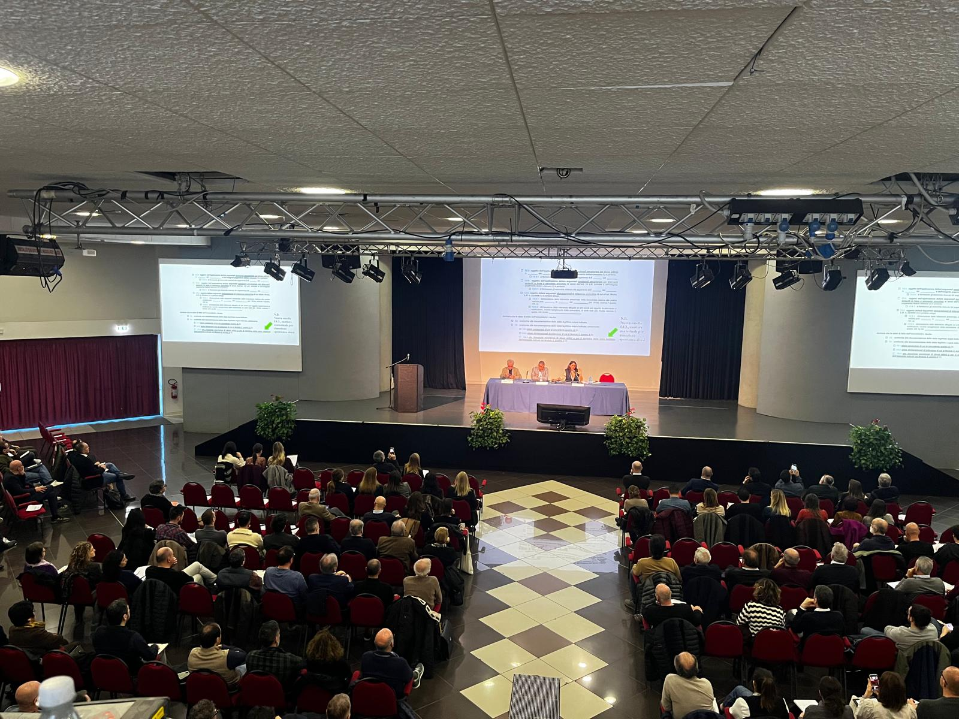
Bellaria-Igea Marina 17 Marzo 2026

Slide 25
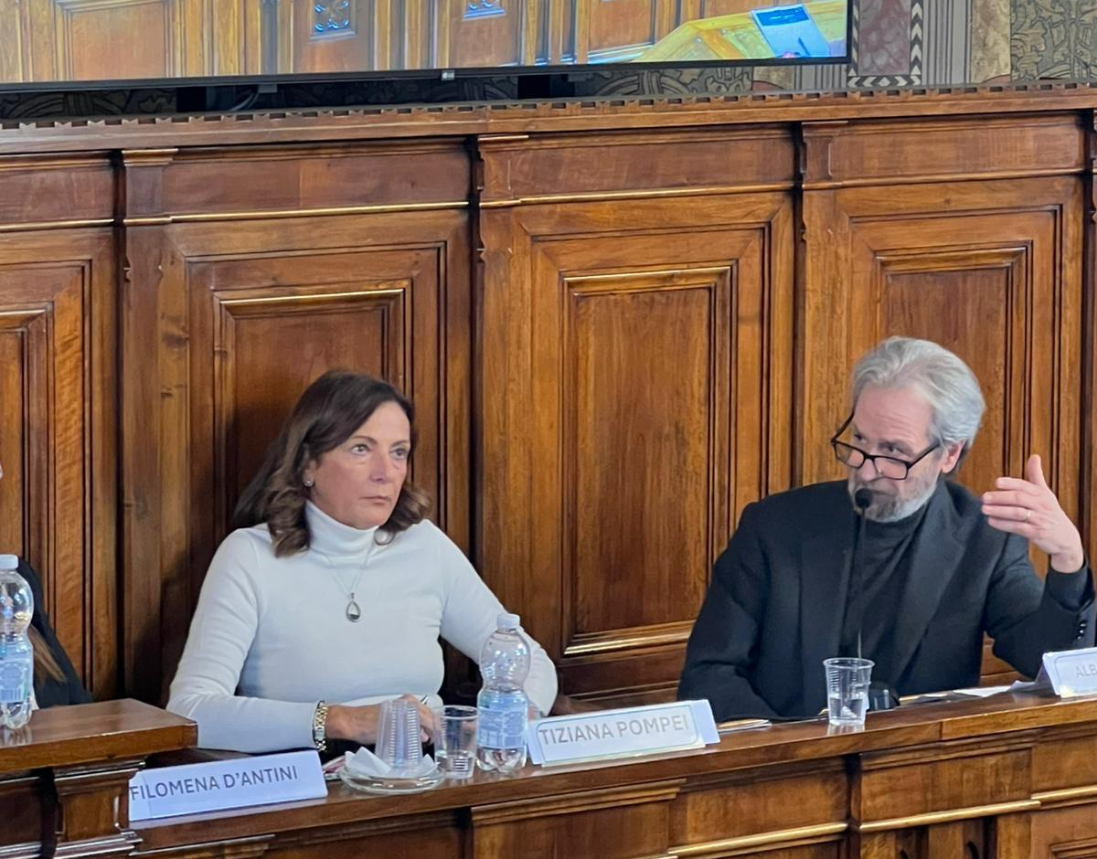
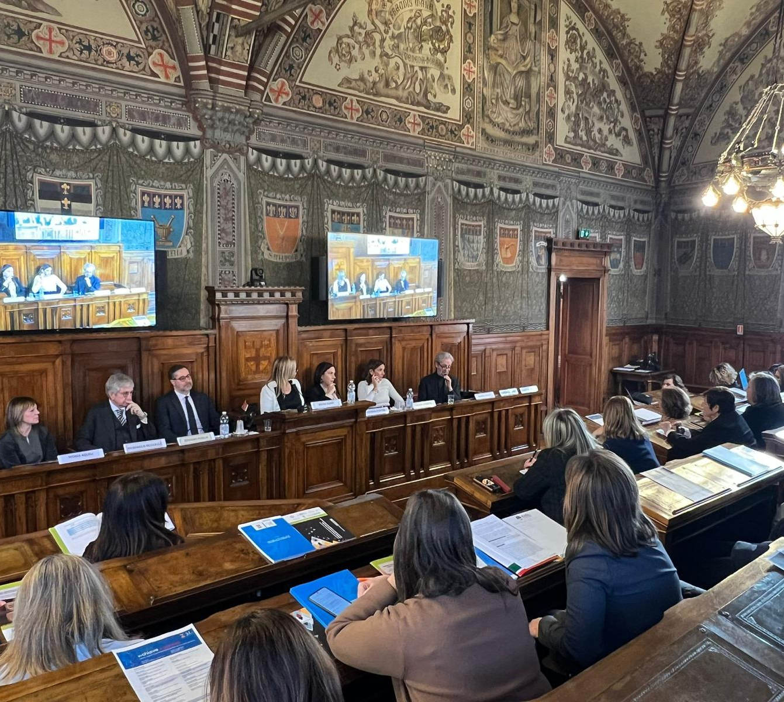
L’ITALIA IN CHIAVE DI GENERE
Bologna 18 Febbraio 2026

Slide 26
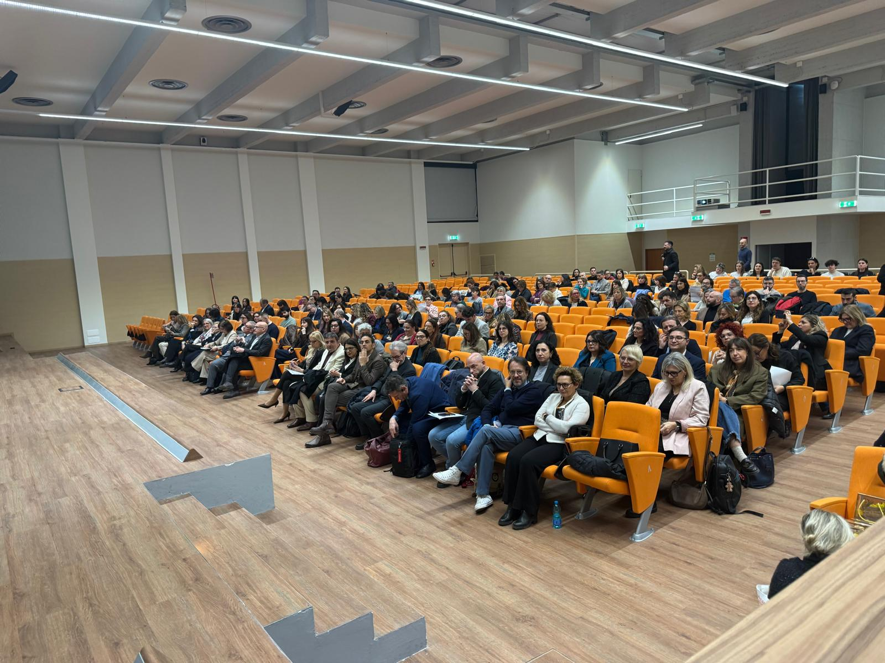
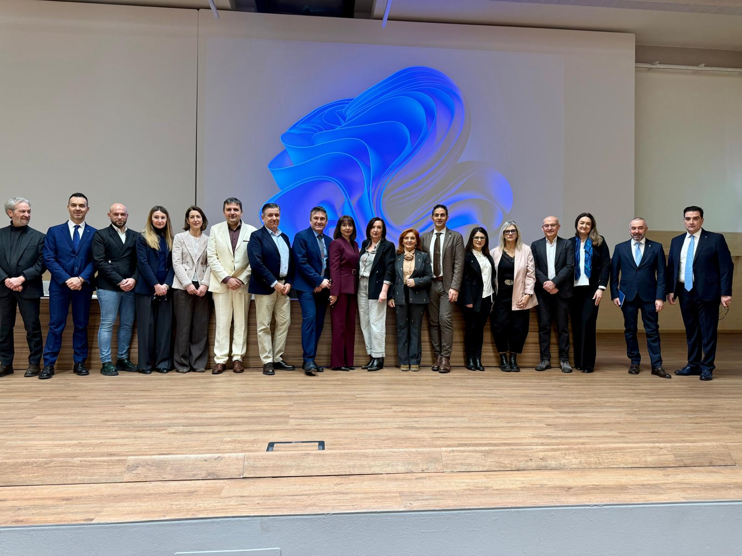
Bologna 6 Marzo 2026
Leadership infermieristica e advanced practice. La roadmap per guidare il cambiamento: management, competenze e valore

Slide 27
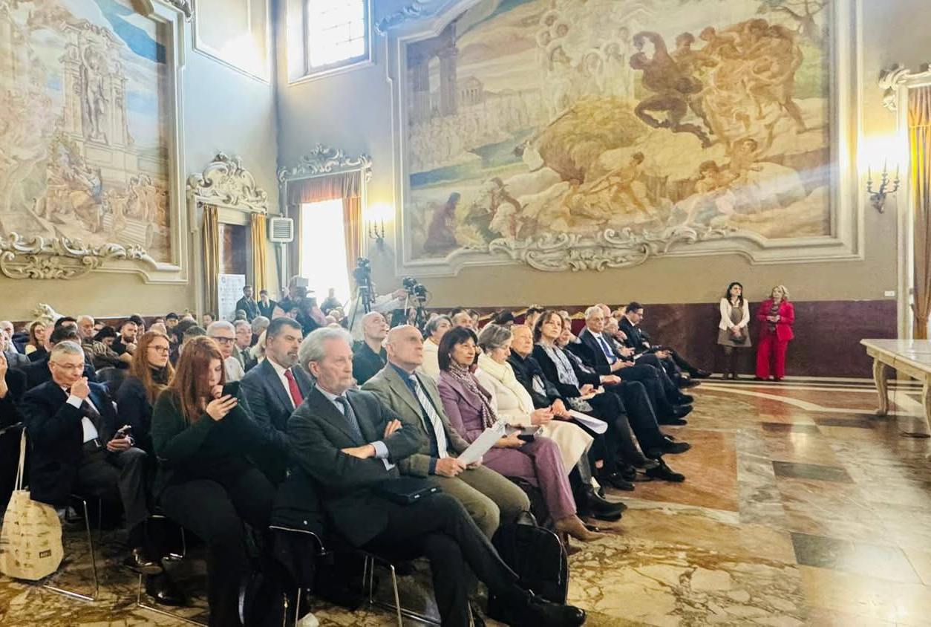
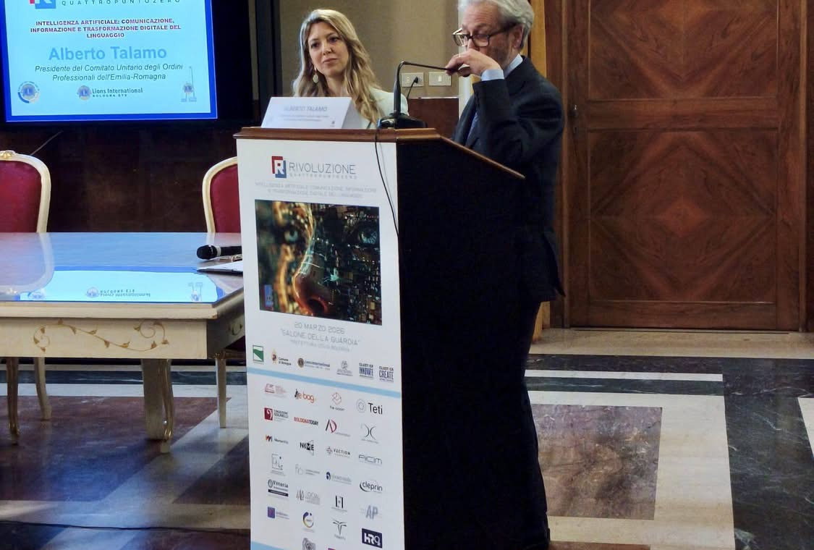
RIVOLUZIONE 4.0 - IA, COMUNICAZIONE E TRASFORMAZIONE DIGITALE DEL LINGUAGGIO
SALONE DELLA GUARDIA DELLA PREFETTURA DI BOLOGNA
BOLOGNA 20 MARZO 2026

Slide 28
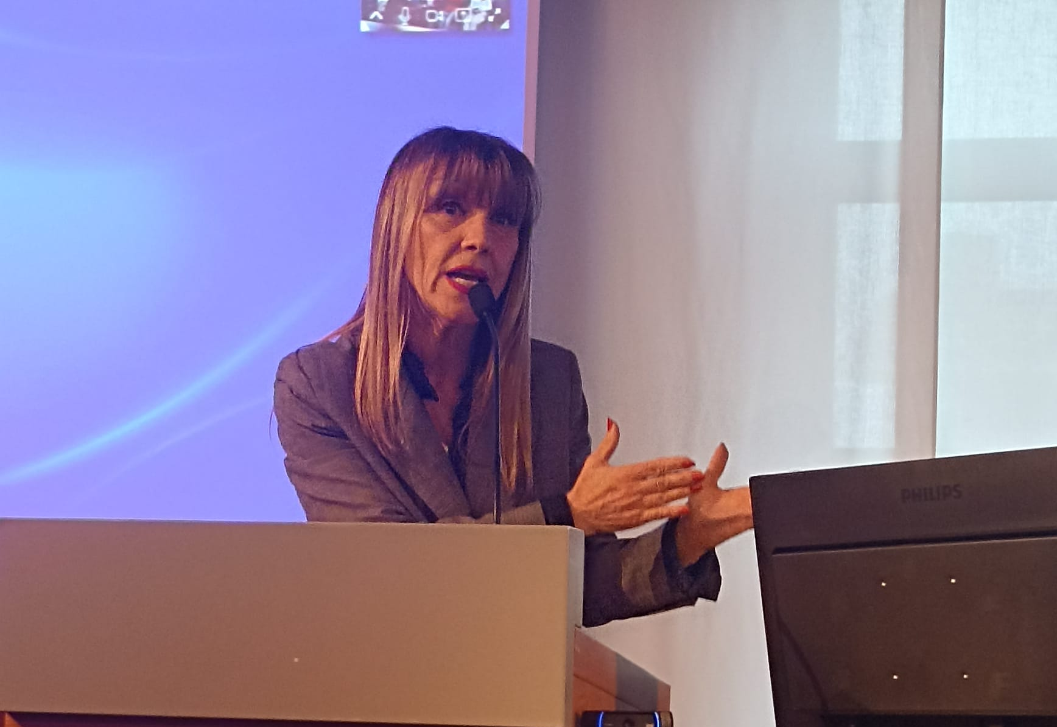
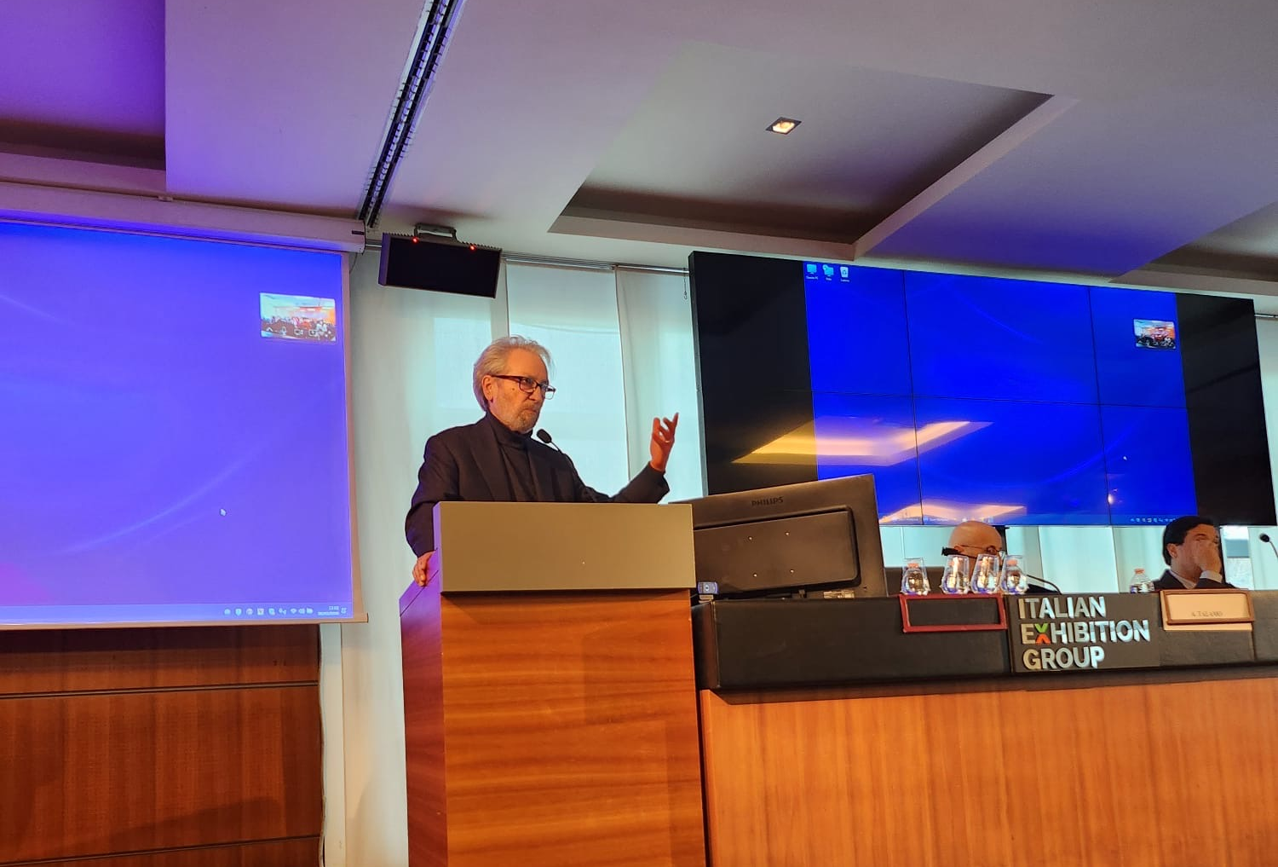
TECHCARE EXPO FIERA DI RIMINI
NUOVE TECNOLOGIE E PROFESSIONI DI CURA:
SFIDE E OPPORTUNITÀ
WORKSHOP A CURA DI CUP ER E OASER
26 MARZO 2026

Slide 29

Programmazione attività
Anno 2026

Slide 30


Programmazione attività
Anno 2026

Slide 31
Programmazione
attività Anno 2026

Slide 32
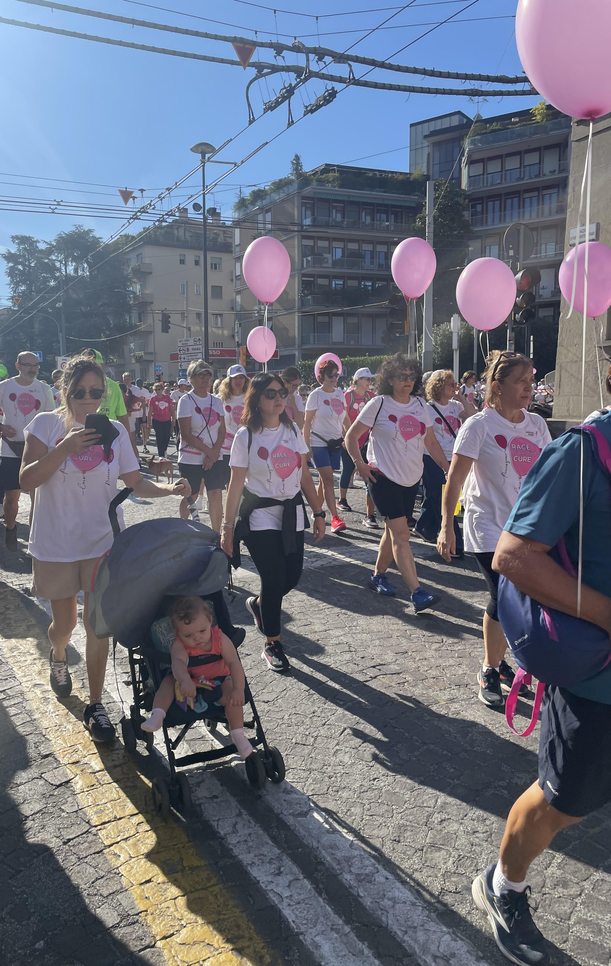
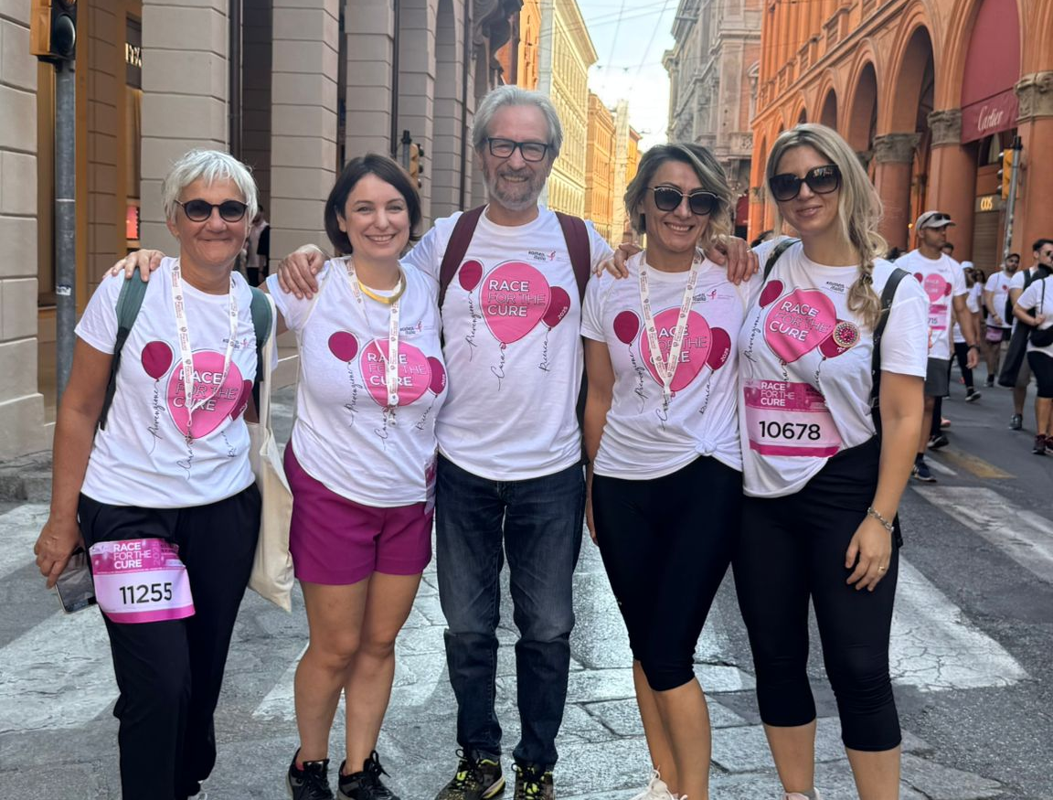
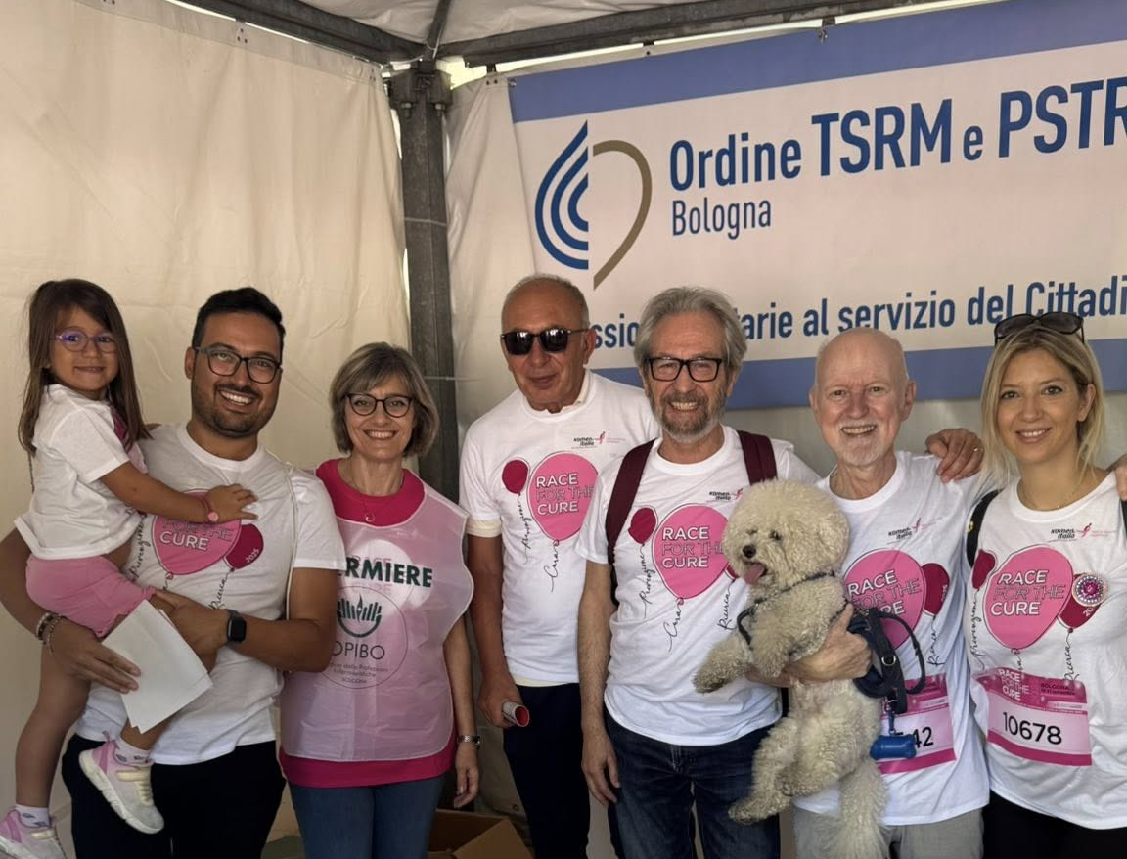
RACE FOR THE CURE SETTEMBRE 2025
L’EVENTO SIMBOLO DELLA KOMEN ITALIA E LA PIÙ GRANDE MANIFESTAZIONE PER LA LOTTA AI TUMORI DEL SENO IN ITALIA E NEL MONDO

Slide 33
PROGRAMMAZIONE ATTIVITÀ
ANNO 2026
PROPOSTA DI LEGGE REGIONALE
“VALORIZZAZIONE DELLE LIBERE PROFESSIONI PER LO SVILUPPO SOSTENIBILE DELLA REGIONE EMILIA ROMAGNA”
(In coerenza con il Patto per l’Emilia-Romagna)

